Slide 1
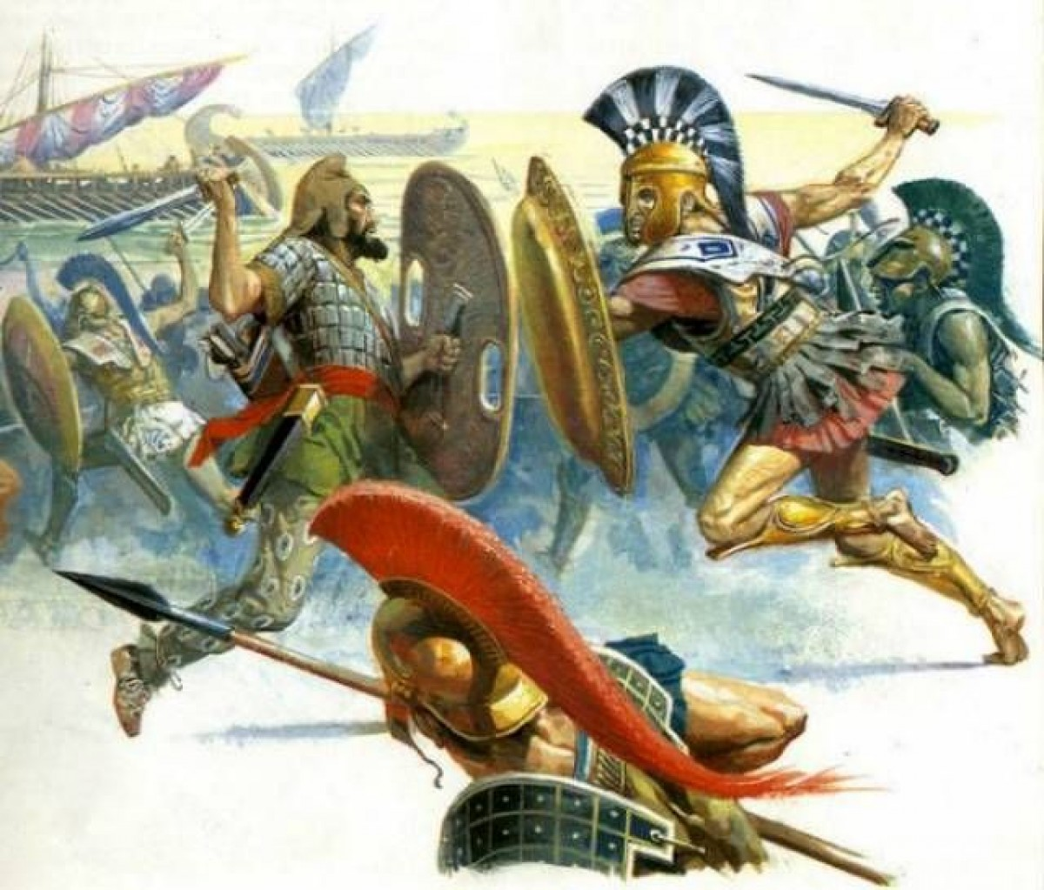
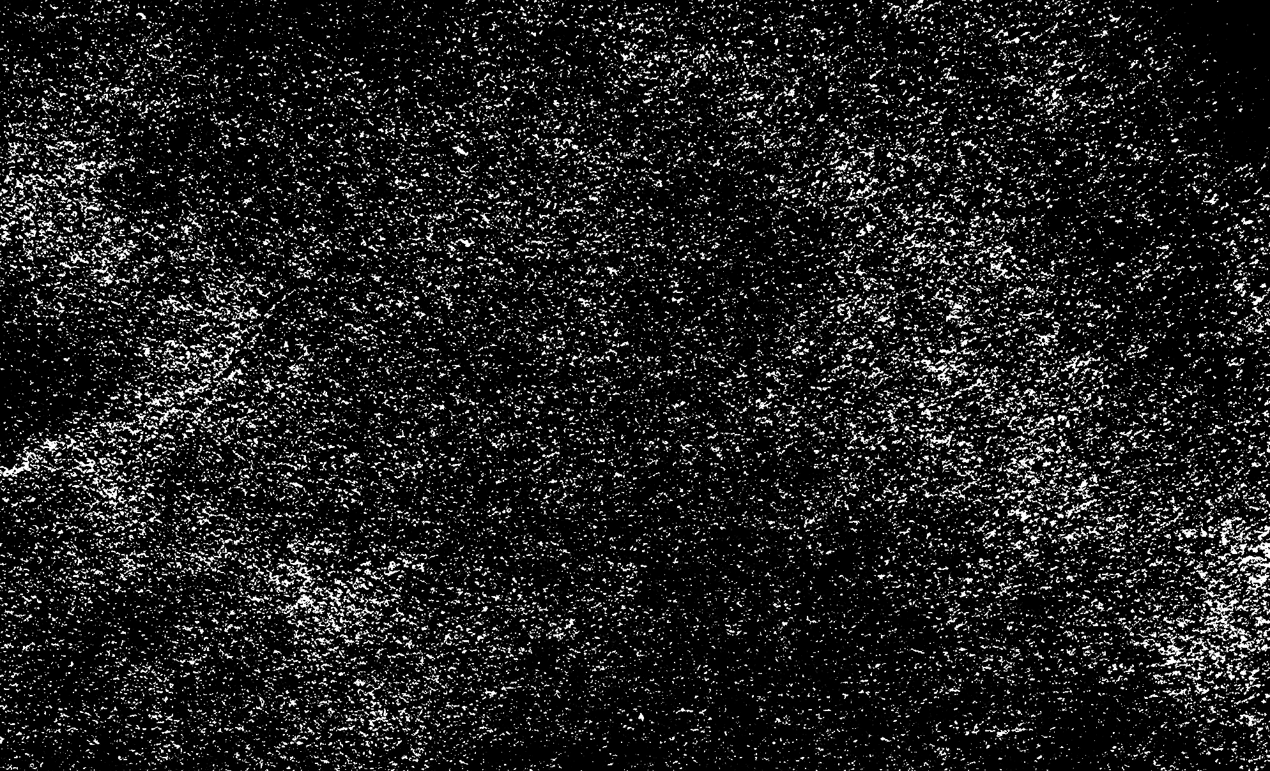
A görög-perzsa háborúk előzményei
Készítette: Török Bence, Dorogi János, Horváth Kristóf, Schmidt Patrik
(E csapat)

Slide 2
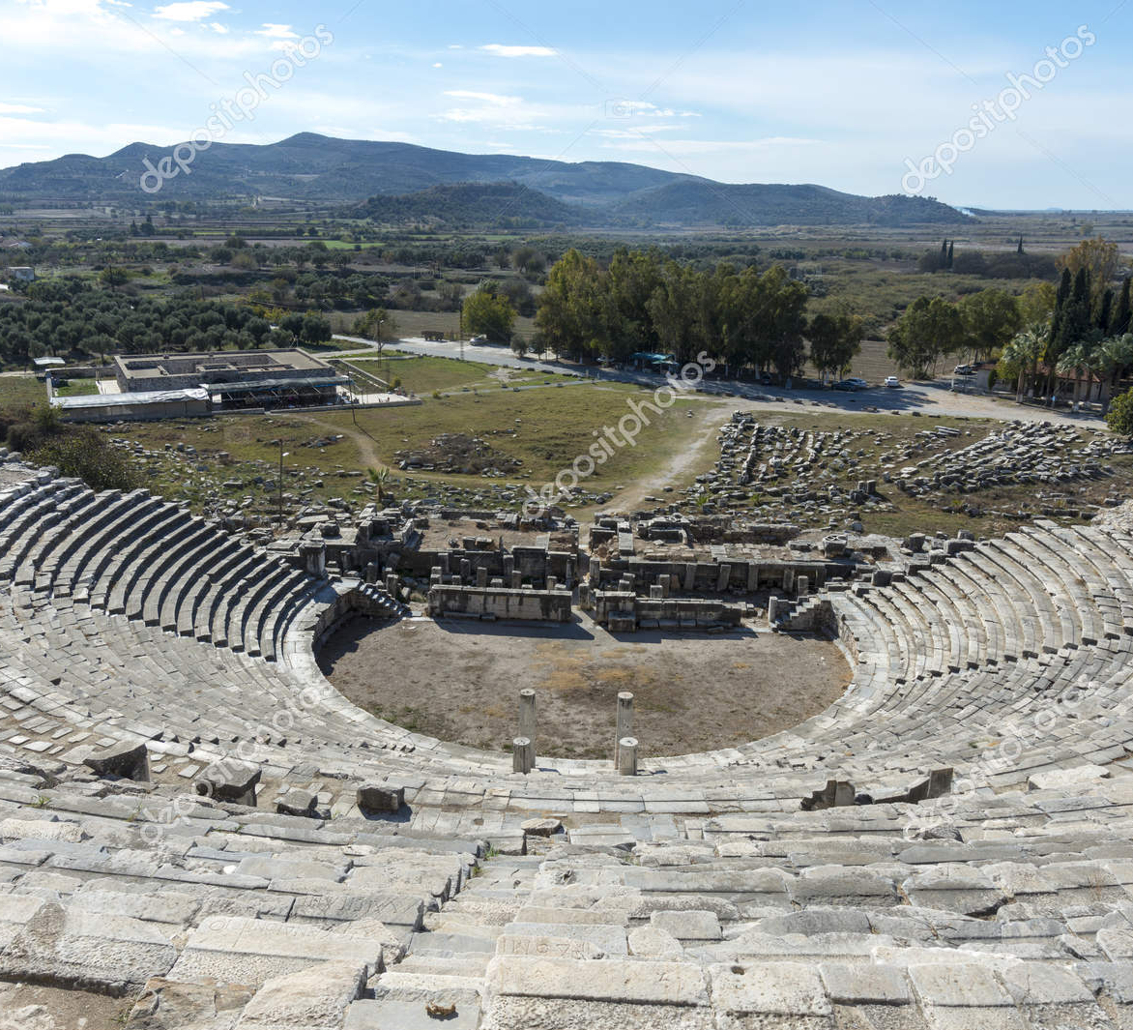
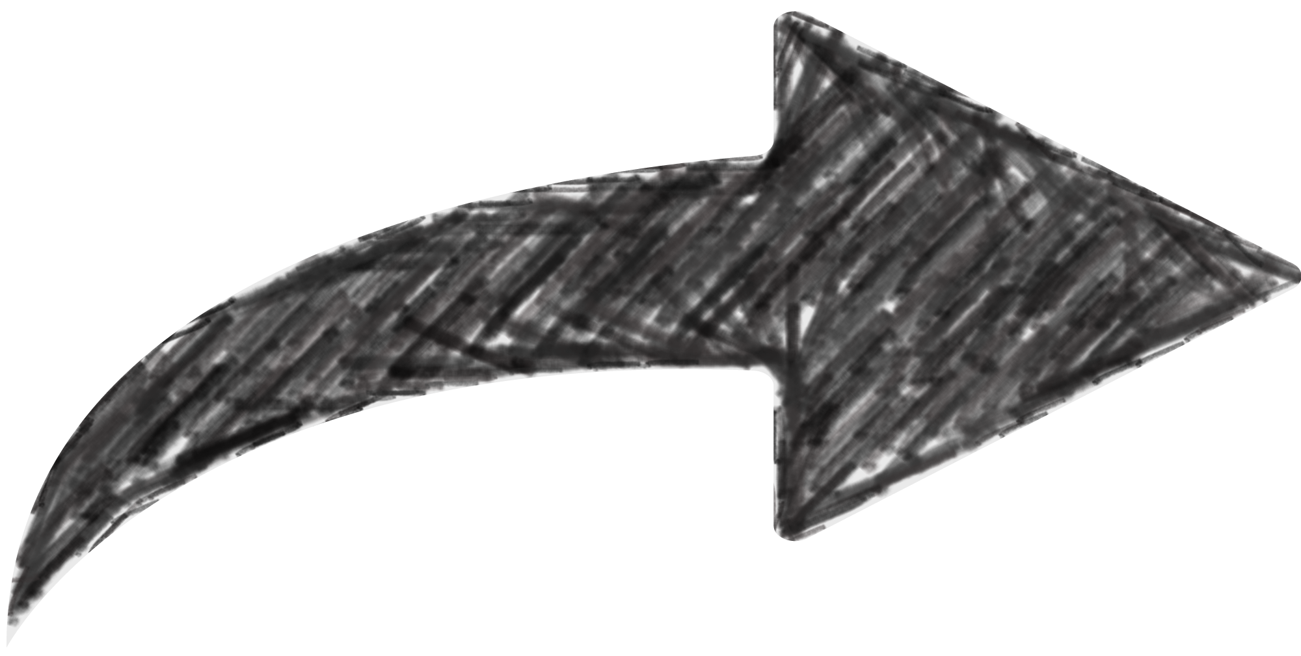
Előzmények
Milétosz(település)
A perzsa birodalom legyőzi a kisázsiai görög államokat a Kr.e. VI. század végére.
Milétosz vezetésével lázadás kezdődik, ezt a perzsák kegyetlenül leverik. Elhatározták, hogy legyőzik az európai görögöket is. Ennek oka, hogy Athén segített a görög lázadóknak.

Slide 3
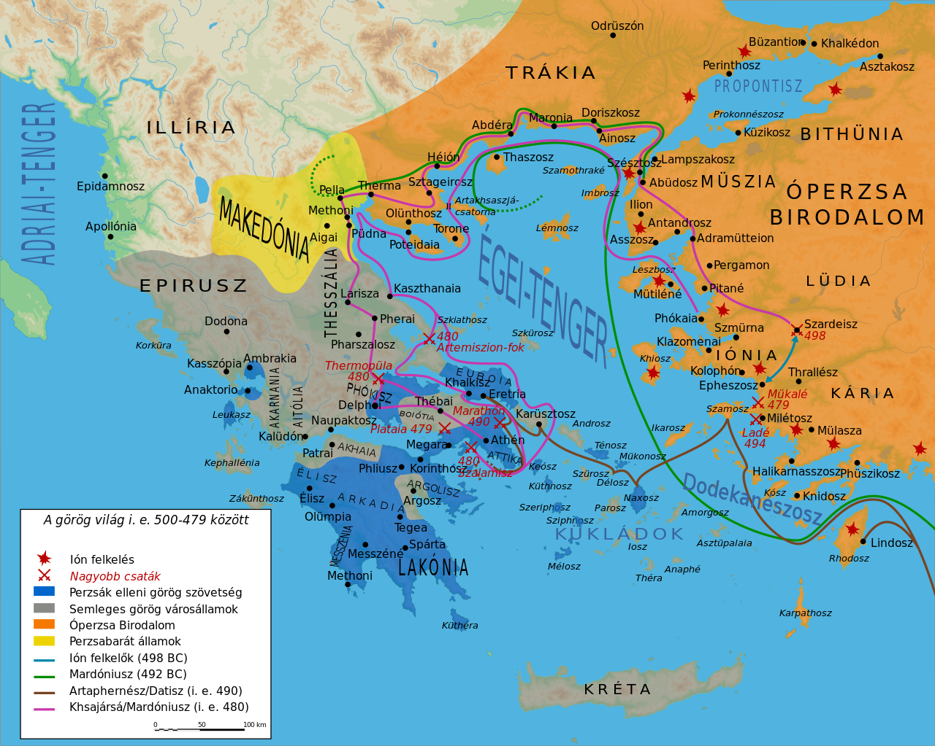
A csata előkészítése
A perzsák elvágták a görögök fekete-tengeri kereskedelmi útvonalait.
Perzsák célja: Az Égei-medence, a görög föld meghódítása (gazdasági hatalom növelése).

Slide 4

Vége!
Köszönjük a figyelmet!

